Slide 1
教育部
新型態資安實務課程計畫
模組三_網路安全
TCP/IP網路協定分析
授課教師:
資訊安全基礎實務課程 A practical introduction to security

Slide 2
Lab1:Google IP =?
LAB2:DNS server IP==?

Slide 3
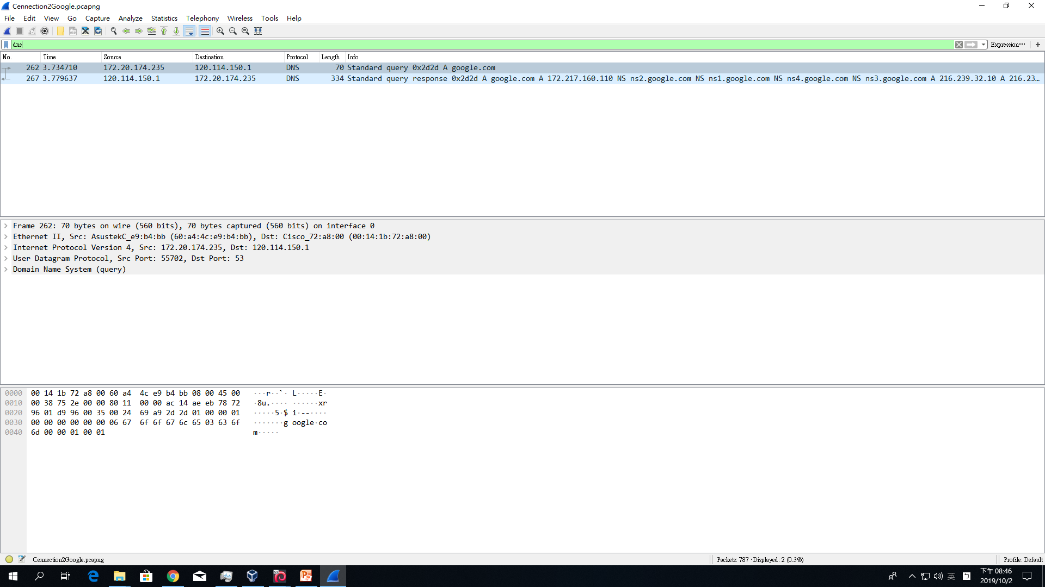

Slide 4
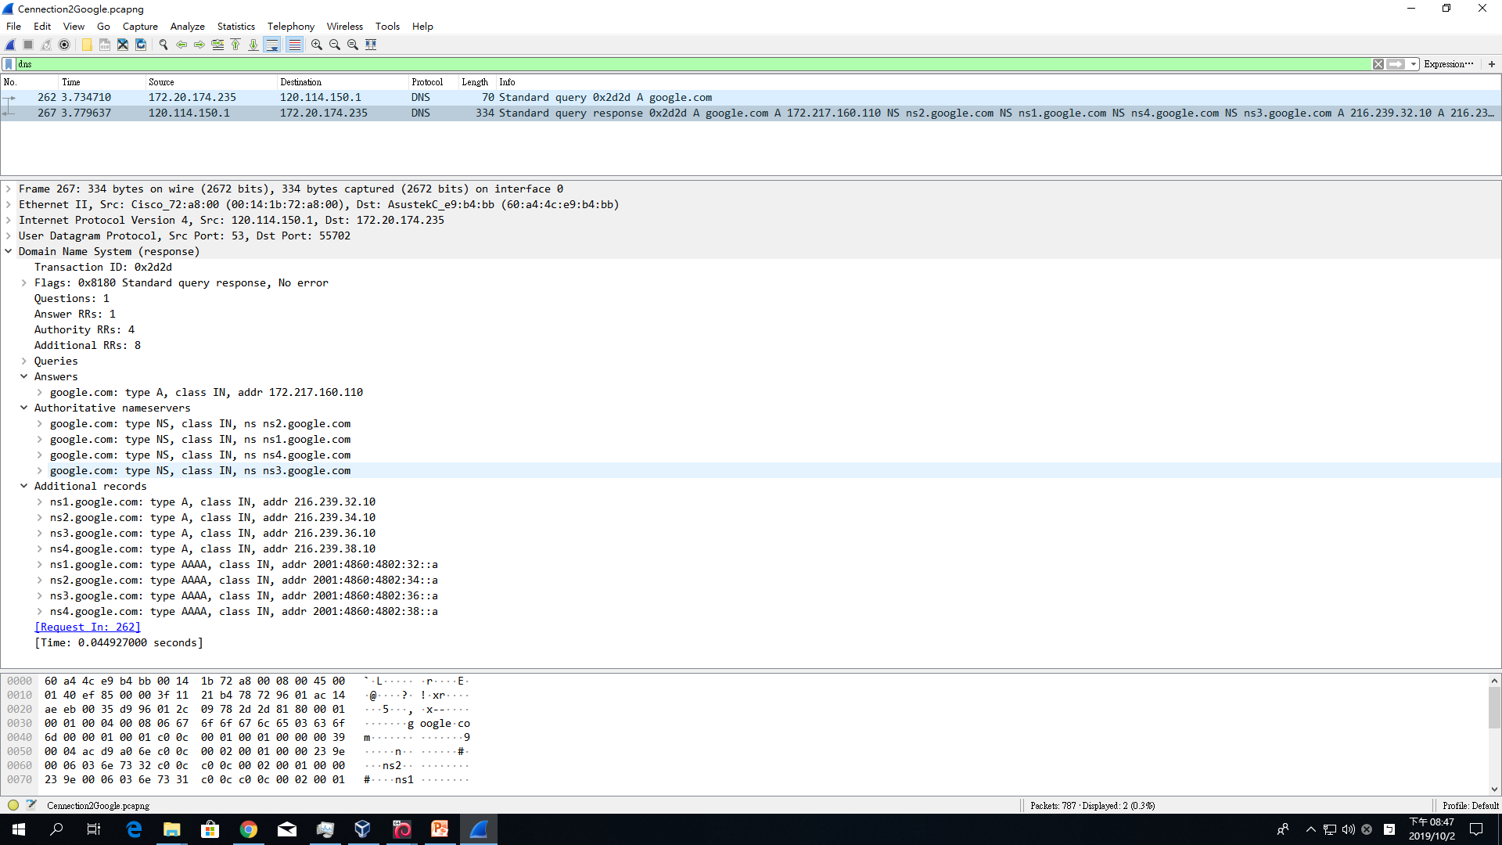

Slide 5
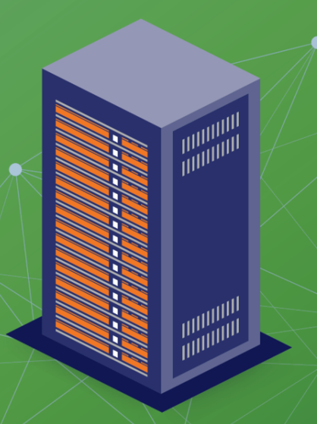

DNS server
DNS Query
DNS response

Slide 6
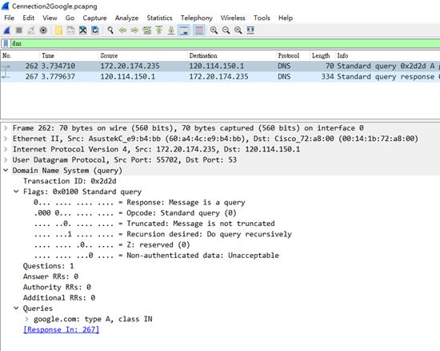
DNS server
DNS Query

Slide 7
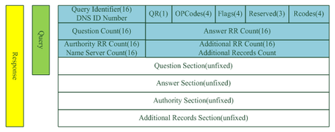
dns format
共 4 bytes ，各表示：AA(Authoritative Answer)、TC(Truncation)、RD(Recursion Desired)、RA(Recursion Avalable)。
查詢封包為 0 ﹔回應為 1 。長度為 1 byte 。
DNS 查詢封包編號，作為確認依據。
保留未用，欄位值全為0，不過有時當作Rcode欄位擴充
DNS查詢時發生的錯誤訊息
關聯DNS的查詢與DNS的回應
識別DNS封包類型
Additional Information Section中其他資源紀錄的數量
在Question Count 的項目數量
在Authority Section中名稱伺服器資源紀錄的數量
每一 Section 分為 NAME、TYPE、CLASS 三個子欄位，分別作為查詢、應答、授權、額外記錄等封包之資訊，及各自長度。

Slide 8
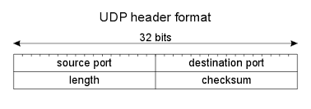
UDP
跟 TCP 的 Port 一樣：就是 Socket Pair 中的兩個元素，只是給那些透過 UDP 傳送資料的程式使用而已。
整個 UDP 封包的長度，以位元組為單位( byte )，最小值為 8 。
封包及資料的校驗值，跟 TCP 的 checksum 功能一樣，用作資料完整性的檢測依據。然而，關於 UDP 的 checksum 計算卻有點複雜，因為其值必需連同一個所謂的 UDP 虛擬表頭(UDP Pseudo Header) 一起計算的。

Slide 9
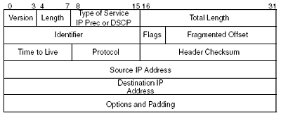
IP
表示的是 IP 規格版本﹐目前的 IP 規格多為版本 4 (version 4)﹐所以這裡的數值通常為 0x4 (注意﹕封包使用的數字通常都是十六進位的)。

Slide 10
IP
標頭長度 (IHL)。我們從 IP 封包規格中看到前面的 6 行為 header ﹐如果 Options 和 Padding沒有設定的話﹐也就只有5 行的長度﹔我們知道每行有 32bit ﹐也就是 4byt e﹔那麼， 5 列就是 20byte 了。20 這個數值換成 16 進位就成了 0x14﹐所以﹐當封包標頭長度為最短的時候﹐這裡數值會被換算為 0x14 。

Slide 11
IP
服務類型 (TOS)。這裡指的是 IP 封包在傳送過程中要求的服務類型﹐其中一共由 8 個 bit 組成﹐每組 bit 組合分別代表不同的意思﹕
000..... | Routine | 設定 IP 順序﹐預設為 0 ﹐否則﹐數值越高越優先
...0.... | Delay | 延遲要求﹐ 0 是正常值﹐ 1 為低要求
....0... | Throughput | 通訊量要求﹐ 0 為正常值﹐ 1 為高要求
.....0.. | Reliability | 可靠性要求﹐0 為正常值﹐ 1 為高要求
......00 | Not Used | 未使用

Slide 12
IP
封包總長 (TL)。通常以 byte 做單位來表示該封包的總長度﹐此數值包括標頭和數據的總和。
識別碼 (ID)。每一個IP封包都有一個 16bit 的唯一識別碼。我們從 OSI 和 TCP/IP 的網路層級知識裡面知道﹕當程式產生的數據要通過網路傳送時﹐都會在傳送層被拆散成封包形式發送﹐當封包要進行重組的時候﹐這個 ID 就是依據了。

Slide 13
IP
旗標 (FL)。這是當封包在傳輸過程中進行最佳組合時使用的 3 個 bit 的識別記號。請參考下表﹕
000. | 當此值為 0 的時候﹐表示目前未被使用。
.0.. | 當此值為 0 的時候﹐表示封包可以被分割﹐若為 1 則不能被分割。
..0. | 當上一個值為 0 時﹐此值為 0 就示該封包是最後一個封包﹐如果為 1 則表示其後還有被分割的封包。

Slide 14
IP
分割定位 (FO)。當一個大封包在經過一些傳輸單位(MTU)較小的路徑時﹐會被被切割成碎片(fragment) 再進行傳送(這個切割和傳送層的打包有所不同﹐它是由網路層決定的)。由於網路情況或其它因素影響﹐其抵達順序並不會和當初切割順序一至的。所以當封包進行切割的時候﹐會為各片段做好定位記錄﹐所以在重組的時候﹐就能夠依號入座了。如果封包沒有被切割﹐那麼 FO 的值為“0”

Slide 15
IP
存活時間 (TTL)。這個 TTL 的概念﹐在許多網路協定中都會碰到。當一個封包被賦予 TTL 值(以秒或跳站數目(hop)為單位)﹐之後就會進行倒數計時。在 IP 協定中，TTL 是以 hop 為單位，每經過一個 router 就減一)﹐如果封包 TTL 值被降為 0 的時候﹐就會被丟棄。這樣﹐當封包在傳遞過程中由於某些原因而未能抵達目的地的時候﹐就可以避免其一直充斥在網路上面。有隻叫做 traceroute 的程式﹐就是一個上佳的 TTL 利用實作﹐我們會在後面的章節裡面討論。

Slide 16
IP
協定(PROT)。這裡指的是該封包所使用的網路協定類型﹐例如﹕ICMP 或 TCP/UDP 等等。要注意的是﹕這裡使用的協定是網路層的協定﹐這和上層的程式協定(如﹕FTP﹑HTTP 等)是不同的。
標頭檢驗值(HC)。這個數值主要用來檢錯用的﹐用以確保封包被正確無誤的接收到。當封包開始進行傳送後﹐接收端主機會利用這個檢驗值會來檢驗餘下的封包﹐如果一切看來無誤﹐就會發出確認信息﹐表示接收正常。

Slide 17
IP
標頭檢驗值(HC)。這個數值主要用來檢錯用的﹐用以確保封包被正確無誤的接收到。當封包開始進行傳送後﹐接收端主機會利用這個檢驗值會來檢驗餘下的封包﹐如果一切看來無誤﹐就會發出確認信息﹐表示接收正常。

Slide 18
IP
Source IP Address:來源位址(SA)。相信這個不用多解釋了﹐就是發送端的 IP 位址是也﹐長度為 32 bit。
Destination IP Address:目的地位址(SA)。也就是接收端的 IP 位址﹐長度為 32 bit。
Options & Padding:這兩個選項甚少使用﹐只有某些特殊的封包需要特定的控制﹐才會利用到。這裡也不作細表啦。

Slide 19
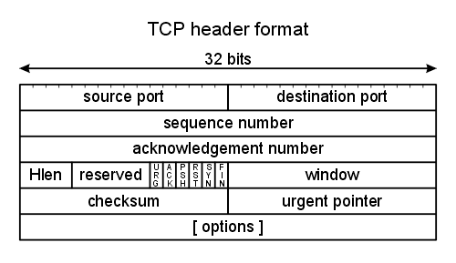
TCP
這就是前述 Socket Pair 中的兩個元素了

Slide 20
TCP
封包序號。當資料要從一台主機傳送去另一台主機的時候﹐發送端會為封包建立起一個起始序號﹐然後按照所傳送的資料長度(位元組數值)﹐依次的遞增上去﹔根據此一原理，我們可使用遞增之後的值來作為下一個封包的序號。

Slide 21
TCP
回應序號。當接收端接收到 TCP 封包並通過檢驗確認之後﹐會依照發送序號、再加上資料長度產生一個回應序號﹐附在下一個回應封包送回給對方(無需額外的送出專門的確認封包)﹐這樣接收端就知道剛才的封包已經被成功接收到了。
假如基於網路狀況或其它原因﹐當封包的計時器達到期限時﹐接收端還沒接收到回應序號﹐就會認為該封包丟失了並加以重送。但如果剛好重發封包之後才接收到回應呢﹖這時候接收端就會根據序號來判斷該封包是否被重複發送﹐如果是的話﹐很簡單﹐將之丟棄不做任何處理就是了。

Slide 22
TCP
這是用來記錄表頭長度用的﹐和 IP 封包的 IHL 差不多﹕如果 options 沒設定的話﹐其長度就是 20 bytes ﹐用十六進位表示就是 0x14 了﹐如果以 double word 長度來表示﹐則為 5 。
這是保留區間﹐暫時還沒被使用。

Slide 23
TCP
Urgent data
當 URG 被設定為 1 的時候﹐就表示這是一個攜有緊急資料的封包，接收端需優先處理。
Acknowledge field significant
當 ACK 為 1 的時候﹐表示此封包的 Acknowledge Number 是有效的﹐也就是用來回應上一個封包。一般都會為 1。剛才介紹 Sequence 和 Acknowledge 的例子中﹐只有第一個封包沒有設。
Push function
如果 PSH 為 1 的時候﹐該封包連同傳送緩衝區的其它封包應立即進行傳送，而無需等待緩衝區滿了才送。接收端必須儘快將此資料交給程式處理。
Reset
如果 RST 為 1 的時候﹐連線會被馬上結束，而無需等待終止確認手續。
Synchronize sequence number
如果 SYN 為 1 時﹐表示要求雙方進行同步處理﹐也就是要求建立連線。
No more data fro sender (Finish)
如果封包的 FIN 為 1 的時候﹐就表示傳送結束﹐然後雙方發出結束回應﹐進而正式進入 TCP 傳送的終止流程。

Slide 24
TCP
這個就是我們在上前面介紹的“滑動視窗”了﹐在 TCP 封包表頭的這個欄位﹐可得知對方目前的接收緩衝區大小( bytes )，從而決定下一個傳送 Window 的大小。

Slide 25
TCP
當資料要傳送出去的時候﹐發送端會對資料進行一個校驗的動作﹐然後將校驗值填在這裡﹔當接收端收到封包之後﹐會再對資料進行校驗﹐再比對校驗值是否一致。若結果不一致則認為資料已損毀﹐並要求對方重送。

Slide 26
TCP
前面講到 Control Flag 的時候我們提到一個 URG 的旗標﹐如果URG 被設定為 1 的時候﹐那這裡就會指示出緊急資料所在位置。不過這種情形非常少見﹐例如當資料流量超出頻寬的時候﹐系統要求網路主機暫緩發送資料﹐所有主機收到這樣的信息﹐都需要優先處理。此時接收端會進入緊急狀態，當緊急資料處理完畢後﹐接收端就會回復正常的接收狀態。

Slide 27
TCP
這個選項比較少用。當那些需要同步動作的程式﹐如 Telnet ﹐要處理好終端的交互模式﹐就會使用到 option 來指定資料封包的大小﹐因為 telnet 使用的資料封包都很少﹐但又需要即時回應。
Option 的長度要麼是 0 ﹐要麼就是 32bit 的整倍數﹐即使資料不足數﹐也要使用表頭中沒有的資料來填夠。

Slide 28
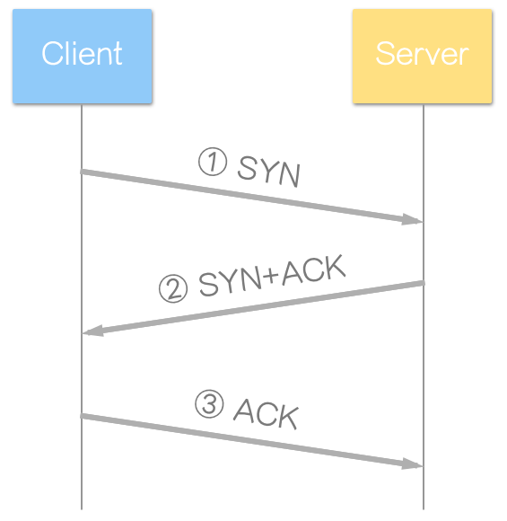
20 30 31
Three way handshaking

Slide 29
Wireshark
Display Filter使用技術
與DEMO測試情境分析
Connection2Google.pcapng

Slide 30


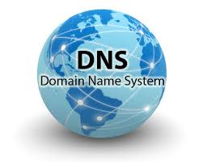
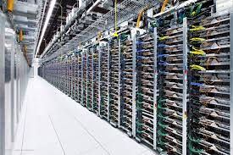
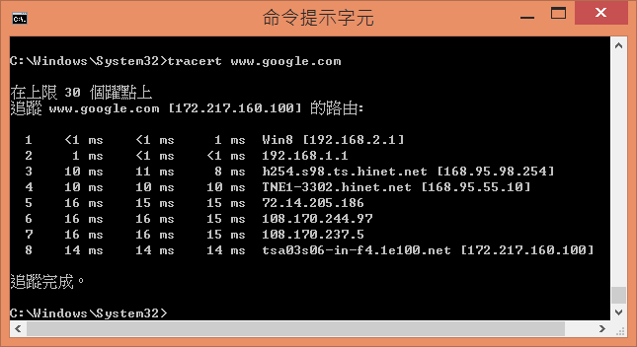
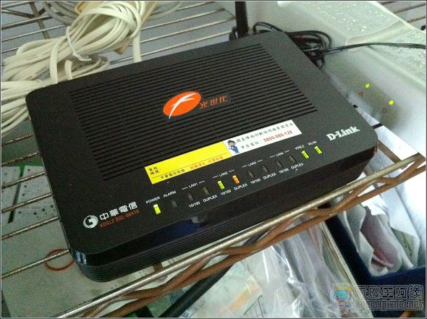

Cennection2Google.pcapng
168.95.1.1
網路硬體設備

Slide 31
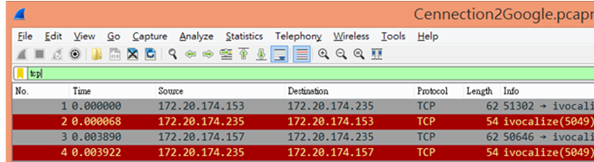
使用Display Filter挑選要檢查的封包 設定顯示篩檢
Display Filter

Slide 32
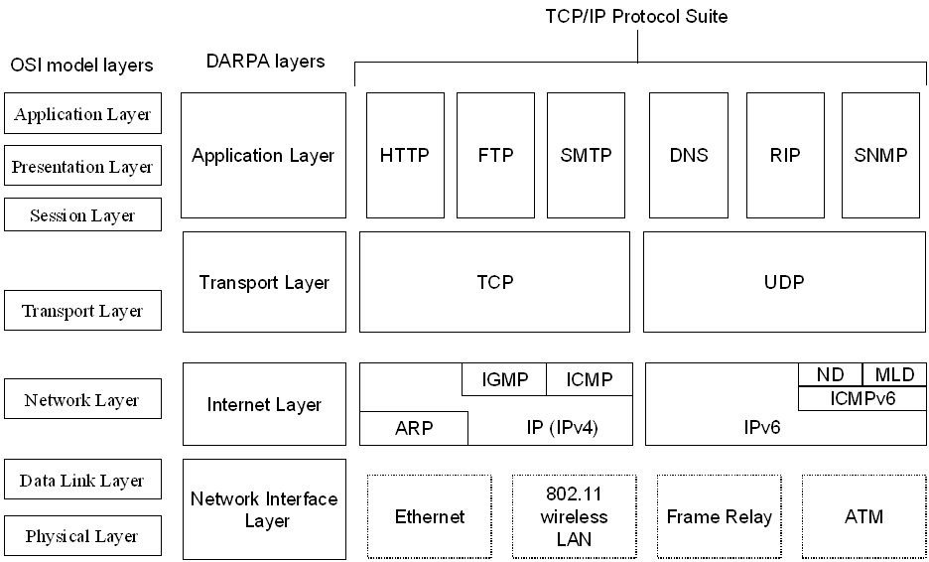
網路協定:: OSI Model | TCP/IP Protocal
可靠傳輸
reliable
錯誤重傳
不可靠傳輸
unreliable
三向交握
有線網路
乙太網
無線區域網路

Slide 33
DNS
Domain Name (System)Server
網域名稱服務(伺服器)

Slide 34
DNS 名稱解析
168.95.1.1
DNS 用戶端 (DNS Client)
DNS 伺服器
(DNS Server)
BIND（Berkeley Internet Name Domain）
使用最廣的DNS軟體
DNS 系統是由 DNS 伺服器 (DNS Server) 和 DNS 用戶端 (DNS Client) 所組成。
當使用者在瀏覽器等應用程式中輸入一個 FQDN 後, DNS 用戶端會向 DNS伺服器要求查詢此 FQDN 的 IP 位址, 而伺服器則會去對照其資料庫內的資料, 並將 IP 位址回覆給用戶端。

Slide 35
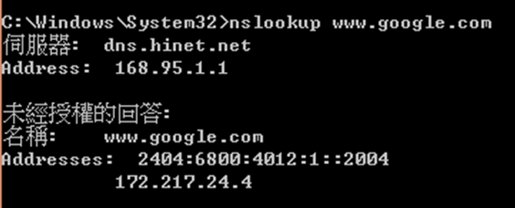
DNS 名稱解析::nslookup

Slide 36
DNS 名稱解析
FQDN
用戶端要求伺服器由 FQDN 查出 IP 位址的動作稱之為正向名稱查詢 (Forward Name Query), 一般直接說名稱查詢,
而伺服器查出 IP 位址並回傳給用戶端的動作就叫做正向名稱解析 (Forward Name Resolution), 一般又簡稱為名稱解析。
若要求由 IP 位址查詢 FQDN 則稱為反向名稱查詢 (Reverse Name Query), 簡稱反向查詢。
而伺服器所對應的動作自然也就稱為反向解析。
正向名稱查詢
Forward Name Query
反向名稱查詢
Reverse Name Query
反向查詢
名稱查詢
IP 位址

Slide 37
完整網域名稱 (FQDN, Fully Qualified Domain Name)
dns.hinet.net 168.95.1.1
完整網域名稱 (FQDN, Fully Qualified Domain Name) ==『主機名稱』 + 『網域名稱』 + 『.』
www.pchome.com.tw.
www：Web 伺服器的主機名稱。
pchome.com.tw.：Web 伺服器所在的網域名稱。
Q::平常我們在輸入網址時, 大多數都沒加上結尾的『.』, 為何還是可以正常作業呢？
A::大部份網路應用程式在解讀名稱時, 會自動補上『.』, 以方便我們使用

Slide 38
名稱解析[早期作法]::使用Host file (主機檔案)
Host file 格式：
IP 位址和 FQDN 的對照
168.95.1.1 dns.hinet.net
Host file➔ 單機使用, 無法分享給其他電腦,
所以若要讓每台電腦都能利用相同的 FQDN連結到相同的主機, 就必需為每一台電腦建立一份 Host file。
若是某一台主機的 FQDN 變更, 就得到每一台電腦去更新。

Slide 39
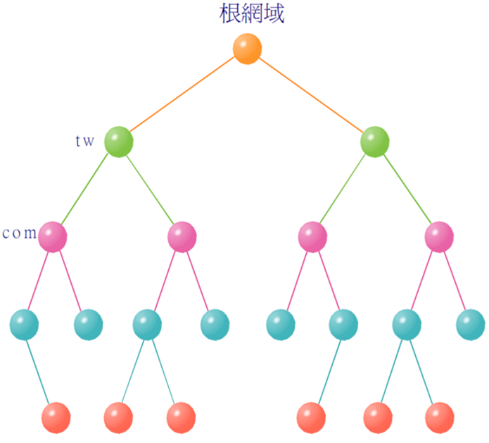
DNS 名稱解析
DNS 系統採用樹狀階層式 (Hierarchy) 架構
網路主機多不勝數,無法全交由一台 DNS 伺服器來做服務
雖然網路是無國界、無地域性的, 但連結到國外的速度總是比在國內慢, 若是所有 DNS 伺服器都集中在某一地點, 那每次我們需要解析 FQDN 時, 都要連線到國外, 實在很沒效率！
每個網域最少都由一台 DNS 伺服器管轄, 該伺服器就只需儲存其管轄網域內的資料, 同時向上層網域的 DNS 伺服器註冊
管轄 『.pchome.com.tw.』 的 DNS 伺服器就要向管轄 『.com.tw.』 的伺服器註冊, 層層向上註冊, 直到位於樹狀階層最高點的 DNS伺服器為止。

Slide 40
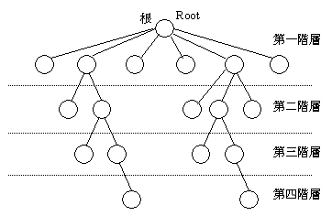
網域名稱的結構

Slide 41
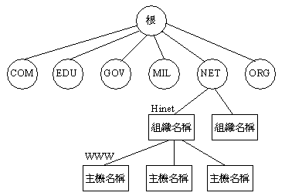
網域名稱系統階層的規格

Slide 42
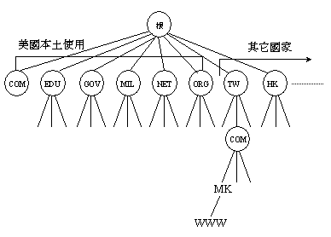
(3) 目前網域名稱系統階層的規格

Slide 43
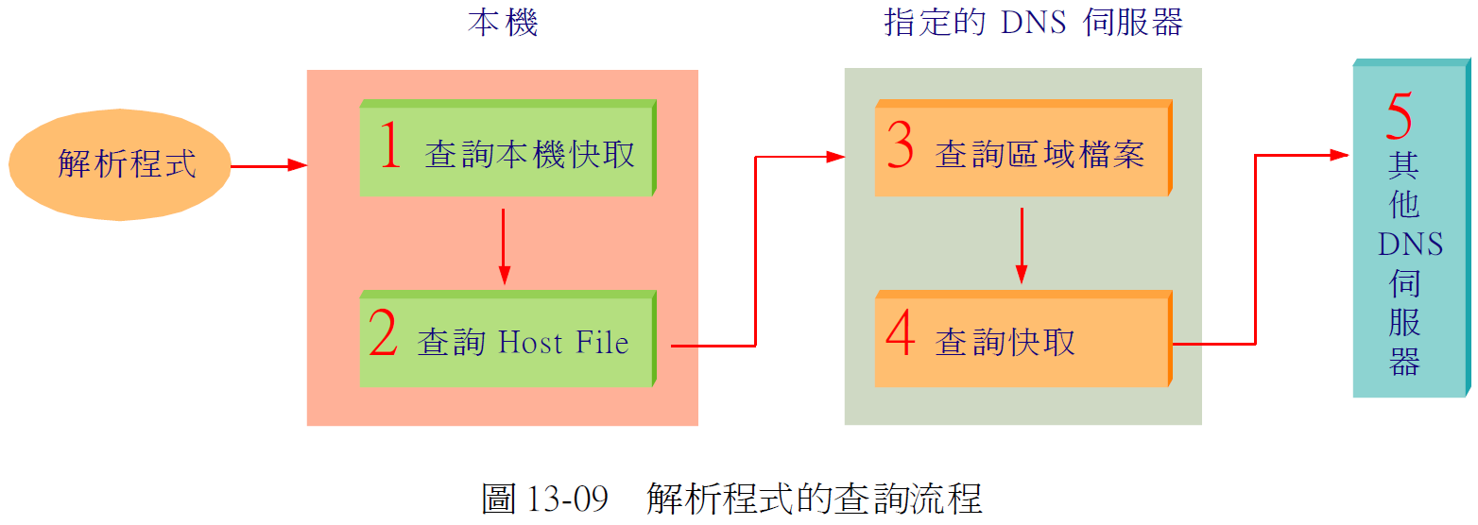
DNS 名稱查詢流程
當使用瀏覽器閱讀網頁時, 在網址列輸入網站的 FQDN 後, 作業系統會呼叫解析程式 (Resolver, 亦即用戶端負責 DNS 查詢的 TCP/IP 軟體), 開始解析此 FQDN 所對應的 IP 位址
運作過程：

Slide 44
完整的DNS查詢流程
反覆查詢
Iterative Query

Slide 45
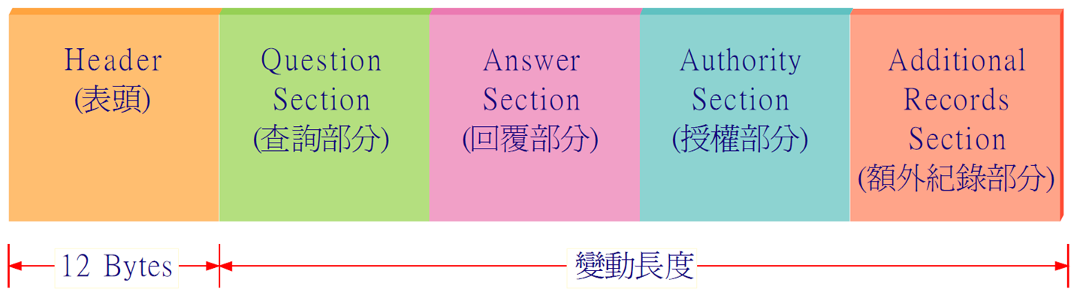
DNS 封包格式
表頭 (Header) 的長度固定為 12 Bytes, 但其它部分的長度則不固定
除了 Question Section, 其它 3 個 Section 未必在每個 DNS 封包中都出現, 而是視需要使用
例如：用戶端要求查詢 FQDN 時, 就不需要其它 3 個 Section, 但是 DNS伺服器回覆時, 就會使用到 Answer Section

Slide 46
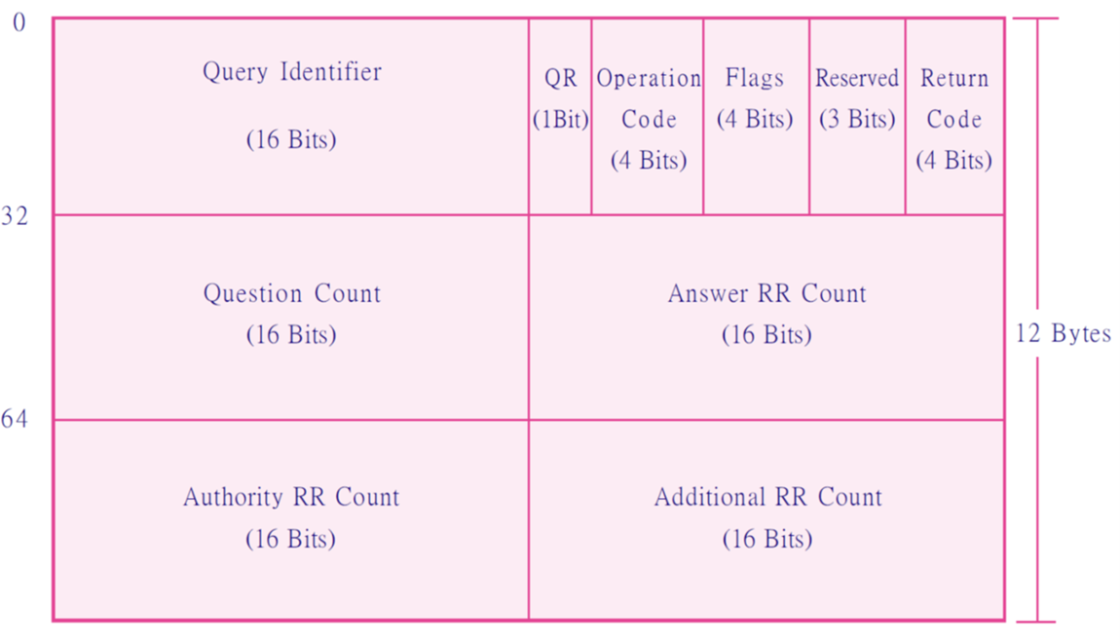
DNS 封包表頭
查詢部分
回應部分
授權部分
額外紀錄部分

Slide 47
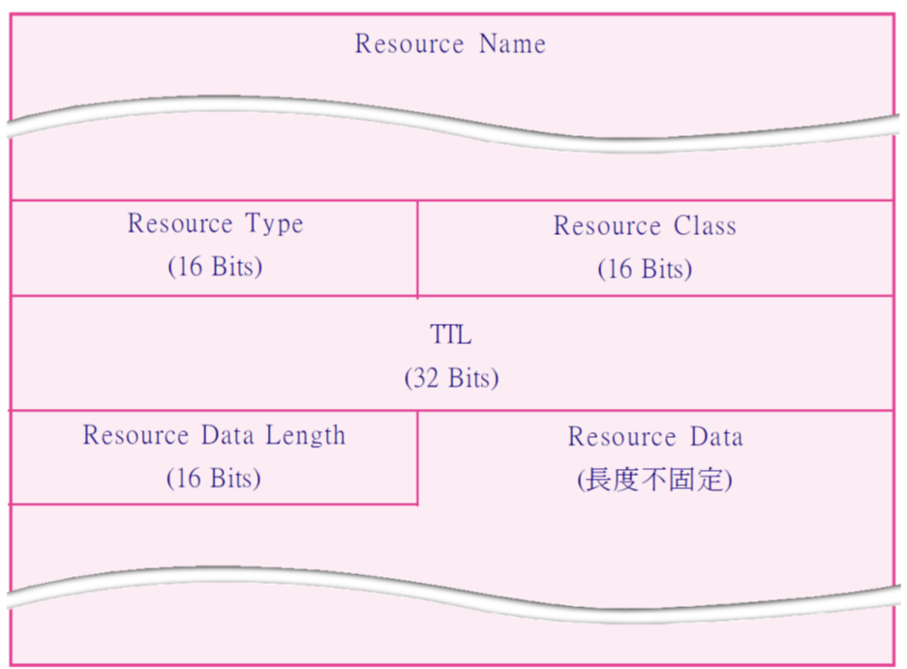
Answer Section (回應部分)
Answer Section 存放了要回應給用戶端的資料
包括 6 個欄位：
DNS 資源紀錄
(Resource Record)
資源名稱
存放查詢的 FQDN
欄位長度視 FQDN 長度而定
SOA | Start of Authority, 起始授權 記錄此區域的授權資訊, 包含主要名稱伺服器與管理此區域的負責人之電子郵件帳號、修改的版次、每筆紀錄在快取中存放的時間等等。
NS | Name Server, 名稱伺服器 記錄管轄此區域的名稱伺服器, 它包含了主要名稱伺服器和次要名稱伺服器。
A | Address, 位址 FQDN 所對應的 IP 位址
CNAME | Canonical Name, 別名 記錄某台主機的別名。
MX | Mail Exchanger, 郵件交換器
PTR | (Pointer, 反向查詢指標)
資源紀錄類型
資源類型
FQDN 所屬的網路類型
➔Internet 網路
➔欄位值固定為 1
存活時間
Time To Live
資料保留在 DNS 伺服器快取中的時間, 以秒為計量單位, 若為 0, 表示不存放在快取

Slide 48
資源紀錄類型 resource record type
主機記錄（A記錄）：RFC 1035定義，A記錄是用於名稱解析的重要記錄，它將特定的主機名對映到對應主機的IP位址上。
別名記錄（CNAME記錄）: RFC 1035定義，CNAME記錄用於將某個別名指向到某個A記錄上，這樣就不需要再為某個新名字另外建立一條新的A記錄。
MX the MX record specifies the mail server used to handle mail for a domain specified in an e-mail address
IPv6主機記錄（AAAA記錄）: RFC 3596定義，與A記錄對應，用於將特定的主機名對映到一個主機的IPv6位址。
服務位置記錄（SRV記錄）: RFC 2782定義，用於定義提供特定服務的伺服器的位置，如主機（hostname），埠（port number）等。
NAPTR記錄：RFC 3403定義，它提供了正規表示式方式去對映一個域名。NAPTR記錄非常著名的一個應用是用於ENUM查詢。

Slide 49
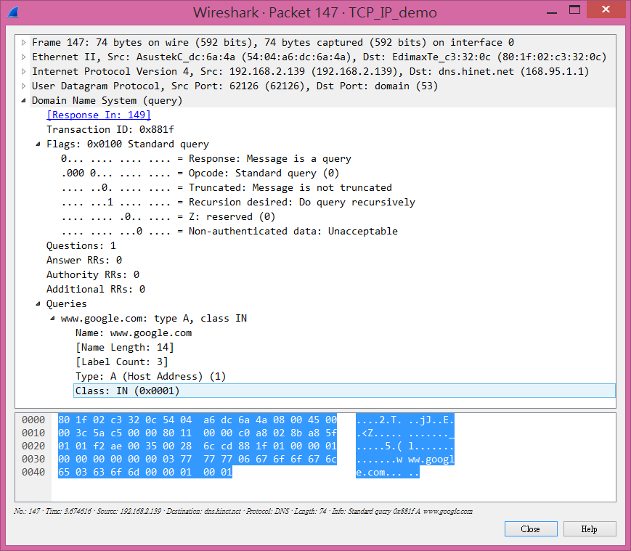
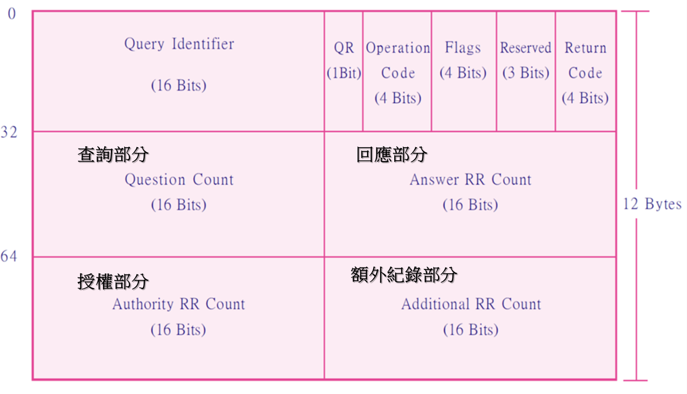
DNS查詢封包
編號147的封包

Slide 50
DNS查詢封包
編號147的封包
查詢封包
標準查詢封包
完整封包
使用遞迴（Recursive）查詢

Slide 51
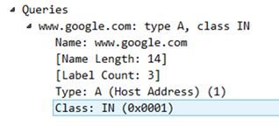
DNS查詢封包
編號147的封包
所要查詢的 FQDN
對應的 IP 位址
此查詢是在 Internet 進行

Slide 52
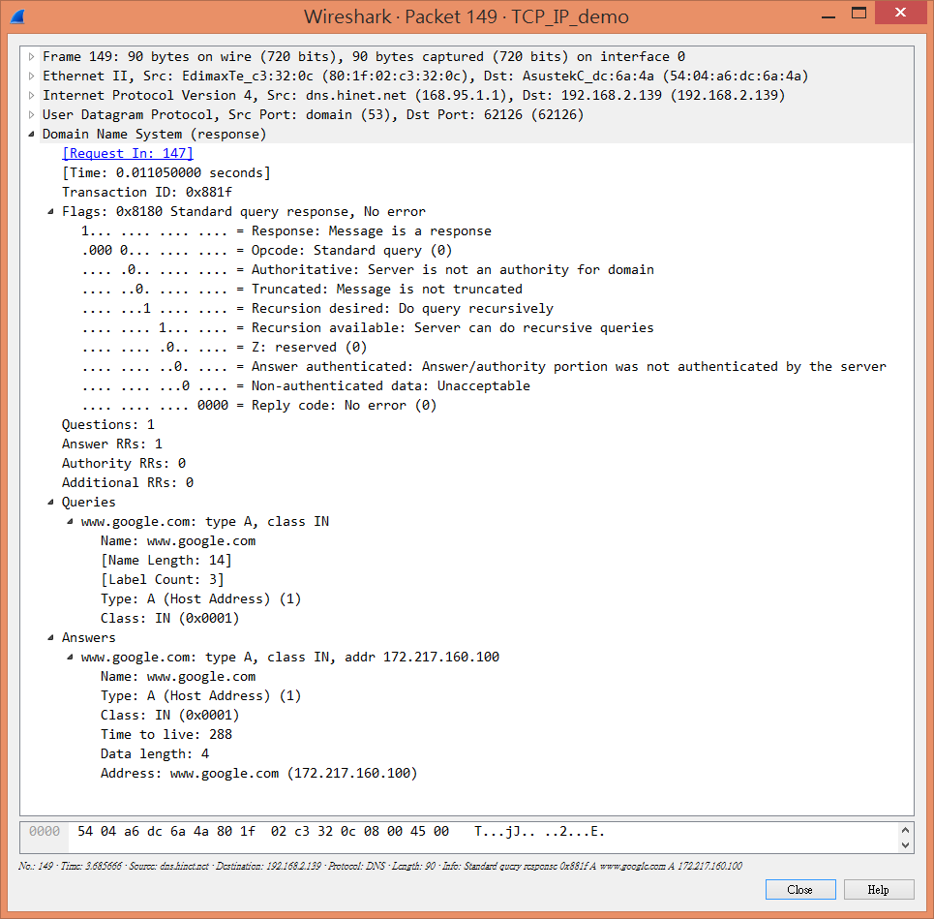
DNS回答封包
編號149的封包

Slide 53
BIND
DNS伺服器

Slide 54
針對DNS的攻擊

Slide 55
針對DNS的攻擊
http://www.cc.ntu.edu.tw/chinese/epaper/0028/20140320_2808.html
DNS 放大攻擊DNS flood attack
Distributed Reflection Denial of Service (DRDoS)
DNS cache poisoning(DNS spoofing)
DNS tunneling
Domain hijacking
DNS hijack attack
Random subdomain attack
NXDOMAIN attack
Phantom domain attack
https://securitytrails.com/blog/most-popular-types-dns-attacks

Slide 56
DNS DDoS：攻擊者大量的佔用攻擊目標的網路頻寬，大量耗用網路基礎設施連線狀態，企圖耗盡這些伺服器的網域名稱解析器，以及快取資料庫資源，甚至對DNS伺服器送出並不存在DNS快取資料的網域名稱解析請求，這些惡意行為都是屬於DNS DDoS攻擊。[4]
DNS Cache Poisoning：由於 DNS 協定設計的缺陷，攻擊者可以利用其協定的弱點進行DNS Cache Poisoning 攻擊，將偽造的惡意紀錄加入有弱點的 DNS，這將造成使用者雖然使用正常網域名稱存取網路服務，卻因受害 DNS 將正常網域名稱對應至惡意IP位址，而造成使用者被引導至惡意網站[5]。
DNS Amplification：攻擊者將DNS查詢封包中的來源IP位址偽造成受害主機的IP位址，向設定不良的Open DNS Server送出大量查詢封包，設定不良的Open DNS Server則會將大量查詢結果回應到受害主機，以DDoS的方式癱瘓受害的網路與主機資源。[6]
DNS Man-in-Middle：DNS中間人攻擊方式，以常見的DNS欺騙為例，受害者將其DNS請求發送給攻擊者，然後攻擊者以偽造的DNS查詢資訊回應受害者，將正確的IP位址替換為其他IP位址，之後受害者就登入了攻擊者指定IP位址的一個偽冒網站，例如某銀行網站，從而欺騙受害者輸入他們的銀行資訊，例如銀行帳號及密碼，然後駭客遂行不法的行為進行獲利。[7]
DNS Hijacking：DNS劫持就是經由劫持DNS伺服器，取得某網域名稱的解析記錄控制權，進而修改此網域名稱的解析結果，導致對該網域名稱的連結由原來的IP位址轉向到修改後的指定IP位址，其結果就是對特定的網址不能連結或連結到假冒的網址，從而達成竊取受害者的資料或破壞原有正常服務的目的。DNS劫持是通過篡改DNS伺服器上的資料，回應給受害者一個錯誤的查詢結果來實現攻擊目的。[8]
DNS Pharming：DNS網址嫁接攻擊是透過入侵 DNS 主機直接修改 DNS 指向，讓受害者的連線轉接至另一個惡意網站，所以一般使用者根本無法發現錯誤，DNS Pharming會顯示正常的網域名稱，除非網頁內容有瑕疵被發現，否則必須採用https 加密認證或 DNSSEC才能避免此類問題的發生。[9]
DNS Tunneling：DNS Tunneling是隱蔽通道的一種，經由將其他通信協定封裝在DNS通信協定中傳輸，以突破企業安全機制的限制而完成非法通訊的過程。因為在網際網路的DNS是一個必不可少的基礎服務，所以大部分企業的防火牆和入侵檢測系統很少會過濾DNS流量，這就給DNS作為一種隱蔽通道提供了條件，從而可以利用它實現例如遠端控制，資料傳輸作業。現在越來越多的研究證明DNS Tunneling也經常在殭屍網路和APT攻擊中扮演著重要的角色。[10]
DNS Based Exploits：DNS漏洞攻擊是針對DNS軟體本身的漏洞進行攻擊。

Slide 57
DNS安全防護探討
https://blog.twnic.net.tw/2018/01/31/273/

Slide 58
傳輸層網路協定
TCP vs UDP

Slide 59

UDP
User Datagram Protocol
https://en.wikipedia.org/wiki/User_Datagram_Protocol
UDP的工作是負責將封包分送給不同的應用程式，就如同IP將封包送給遠端機器一樣。
UDP是一種不可靠且非連接性的通訊協定:
沒有檢驗封包是否正確到達遠端的功能。
UDP和TCP最大的分別是
UDP不偵測對方的存在就直接將資料送給對方，而假設對方
會自行接收。
UDP應用時機:
對那些需要大量資料存取而又不要求可靠傳輸的程式，如﹕聲音傳遞﹐可以省卻雙方的溝通和確認時間，進而提高資料傳輸量。

Slide 60
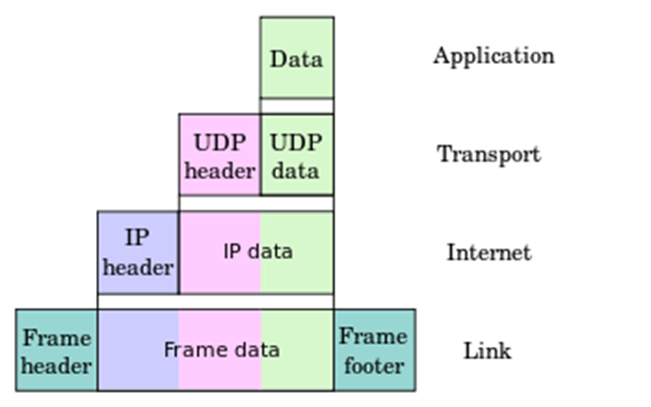

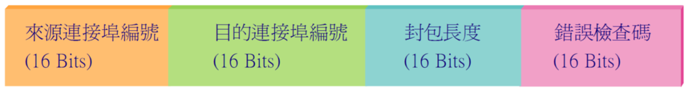
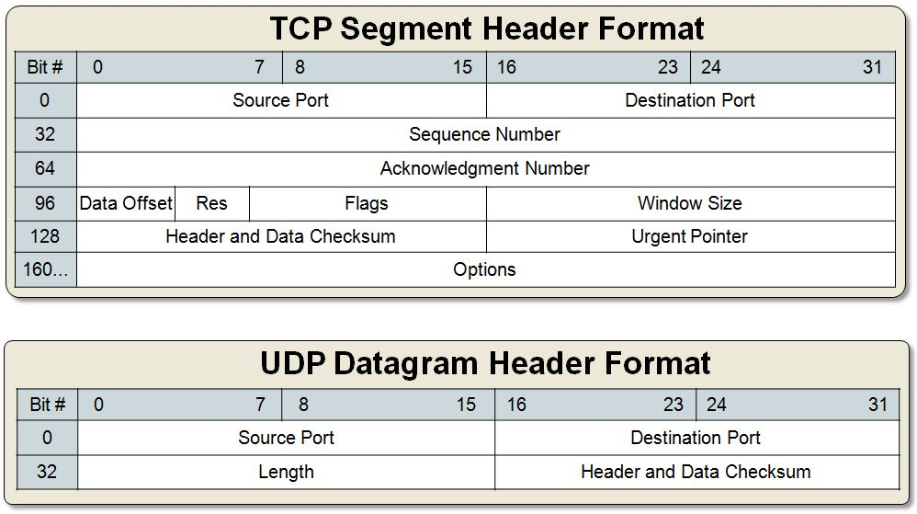
UDP
載送應用層 (Application Layer) 的資訊。
可視為 UDP Payload, 一般都稱為 UDP Data 或 UDP Message
UDP
Payload
錯誤檢查碼
UDP 不一定要執行錯誤檢查, 若是為了降低運算資源的需求等, 可以不用執行錯誤檢查, 此時本欄位填入 0 即可。
Length封包長度::用來記錄 UDP 封包的總長度, 以 Byte 為單位。
此欄位值最小為 8, 也就是整個封包只有 UDP 表頭, 沒有任何 UDP 資料；最大值則受限於 IP Payload 的長度。
https://www.quora.com/What-are-the-pros-and-cons-of-UDP-versus-TCP-as-transport-mechanisms-in-IP-networks

Slide 61
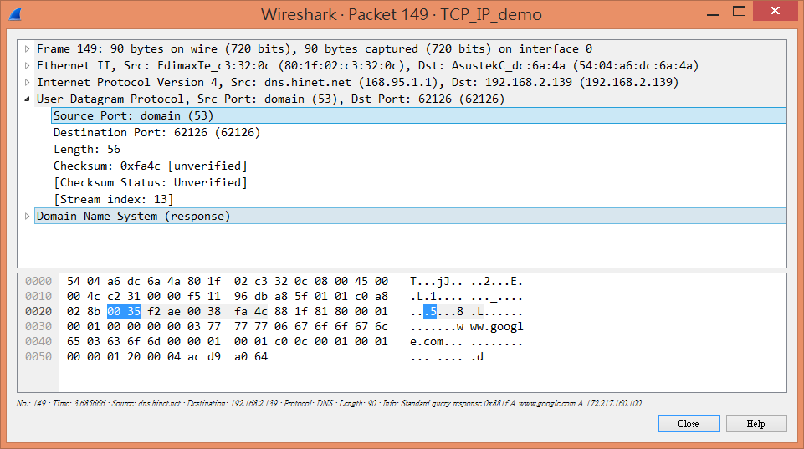
編號149的封包

Slide 62
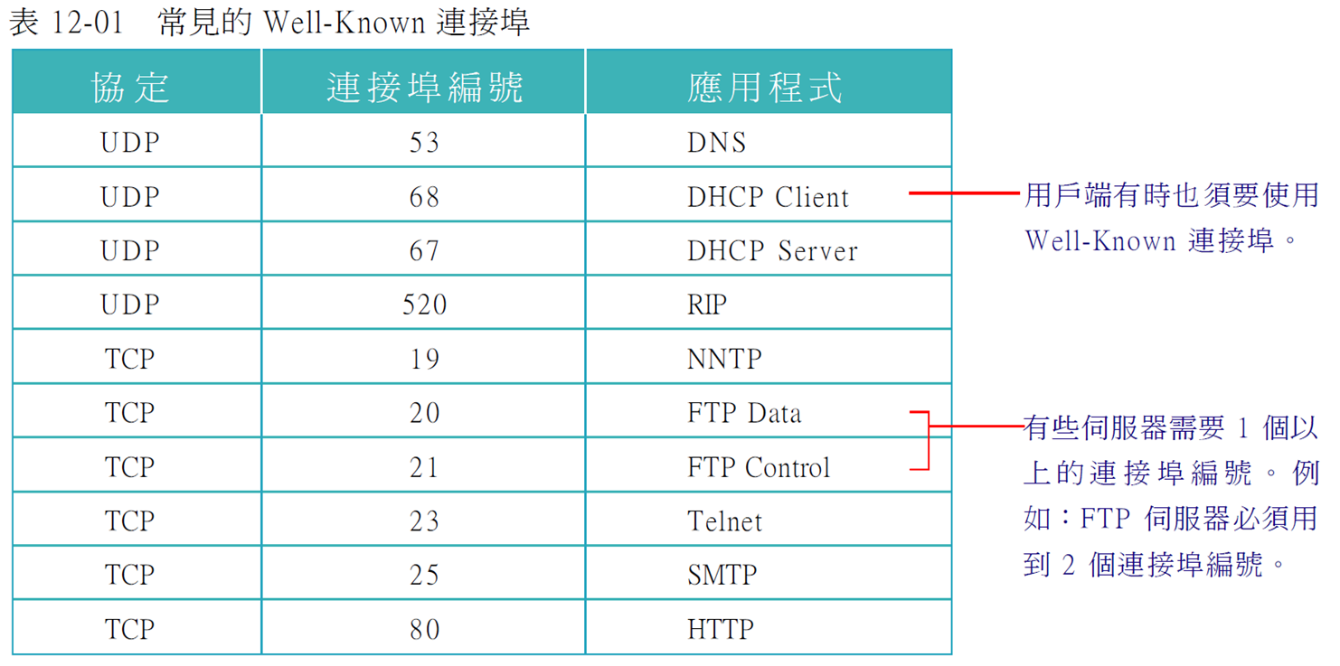

Slide 63
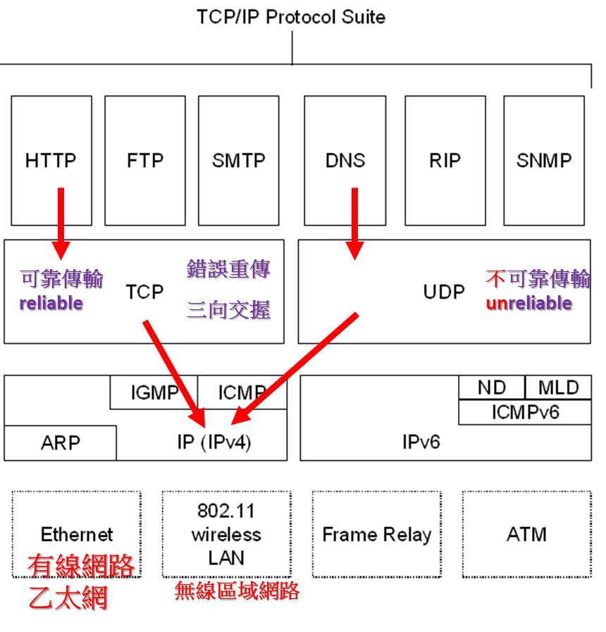
IP
網路層負責在網路系統之間傳送訊息, 將訊息從來源端傳送到目的端。
網路層的主要功能：
定址 (Addressing)：賦予網路裝置名稱或位址。
路由 (Routing)：決定封包在網路之間的傳送路徑。

Slide 64
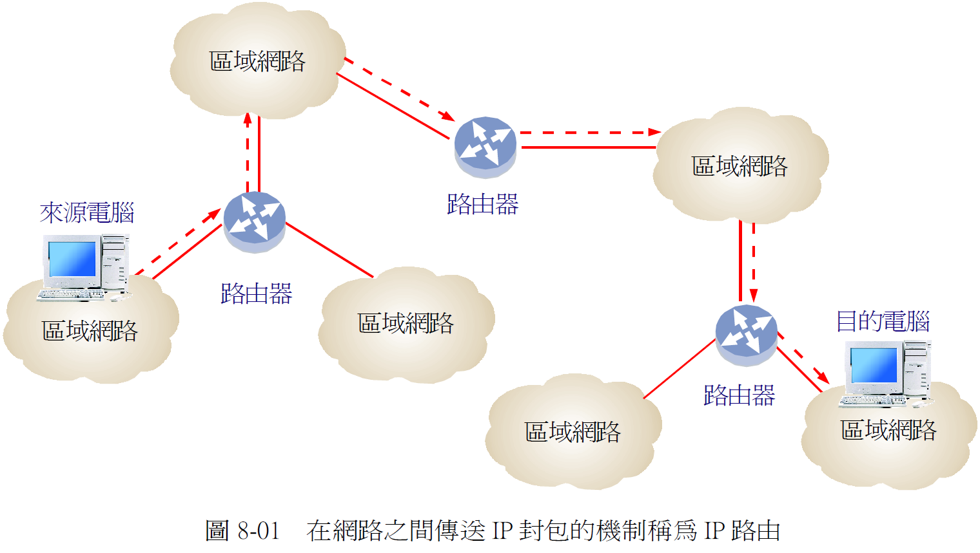
IP 路由
在網路之間將 IP 封包傳送到目的節點的過程
網路硬體設備
Router
IP
IP v4位址(32bit)
IP v6位址(128bit)

Slide 65
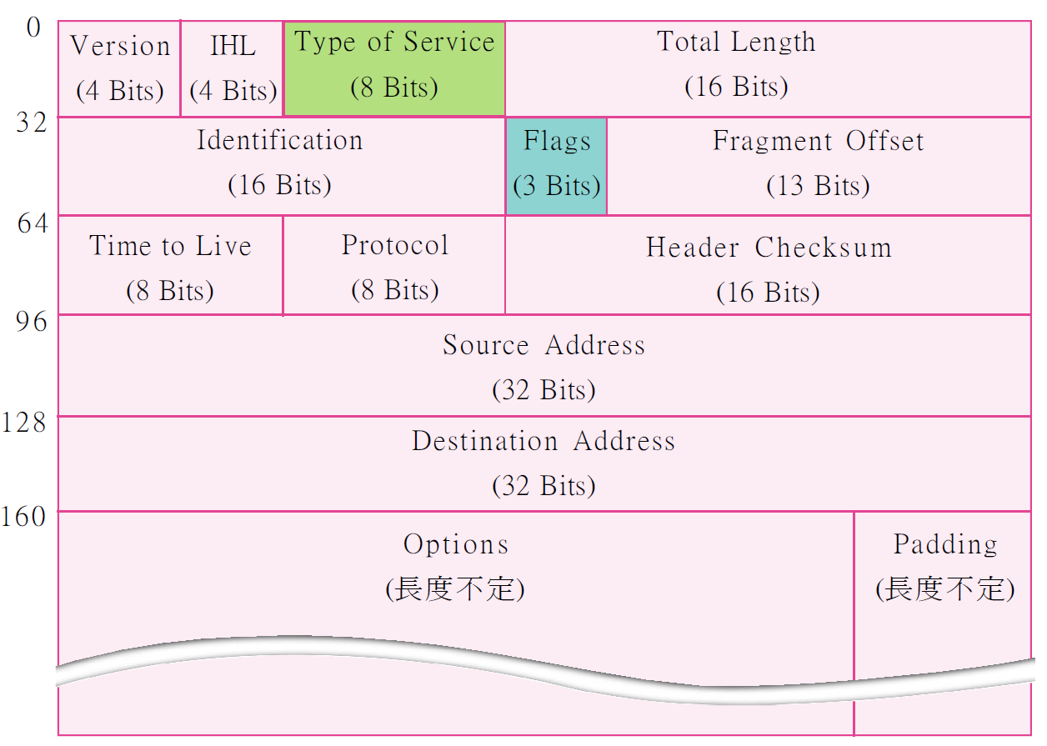
IP 封包表頭結構 IP Header
上層協定
錯誤檢查碼
來源位址
目的位址

Slide 66
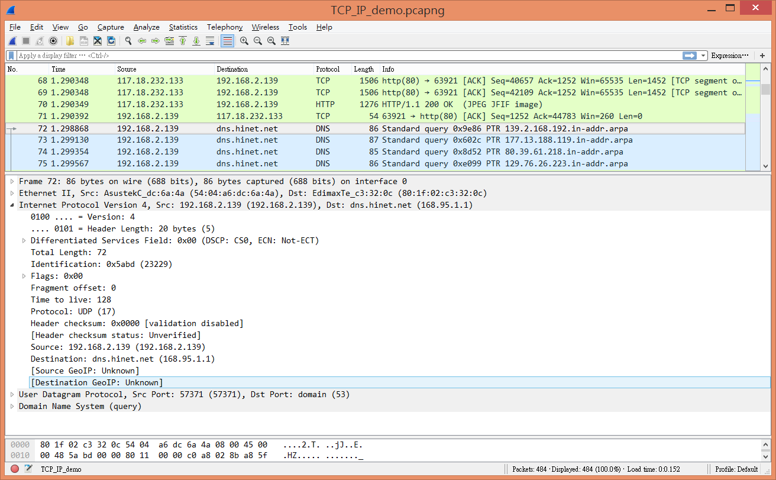
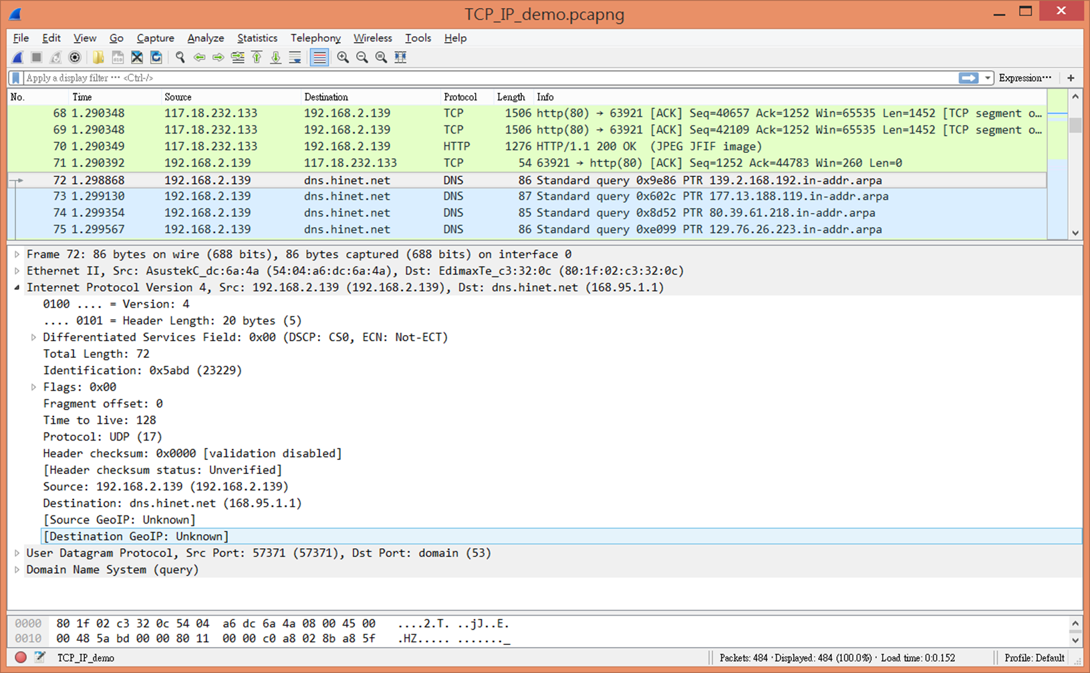
編號72的封包
Version：4 代表此 IP 封包所使用的協定版本為 IPv4。
Linux 預設的 Time to Live 為 64
WINDOWS ::128
上層協定
記錄傳輸層所用的協定

Slide 67
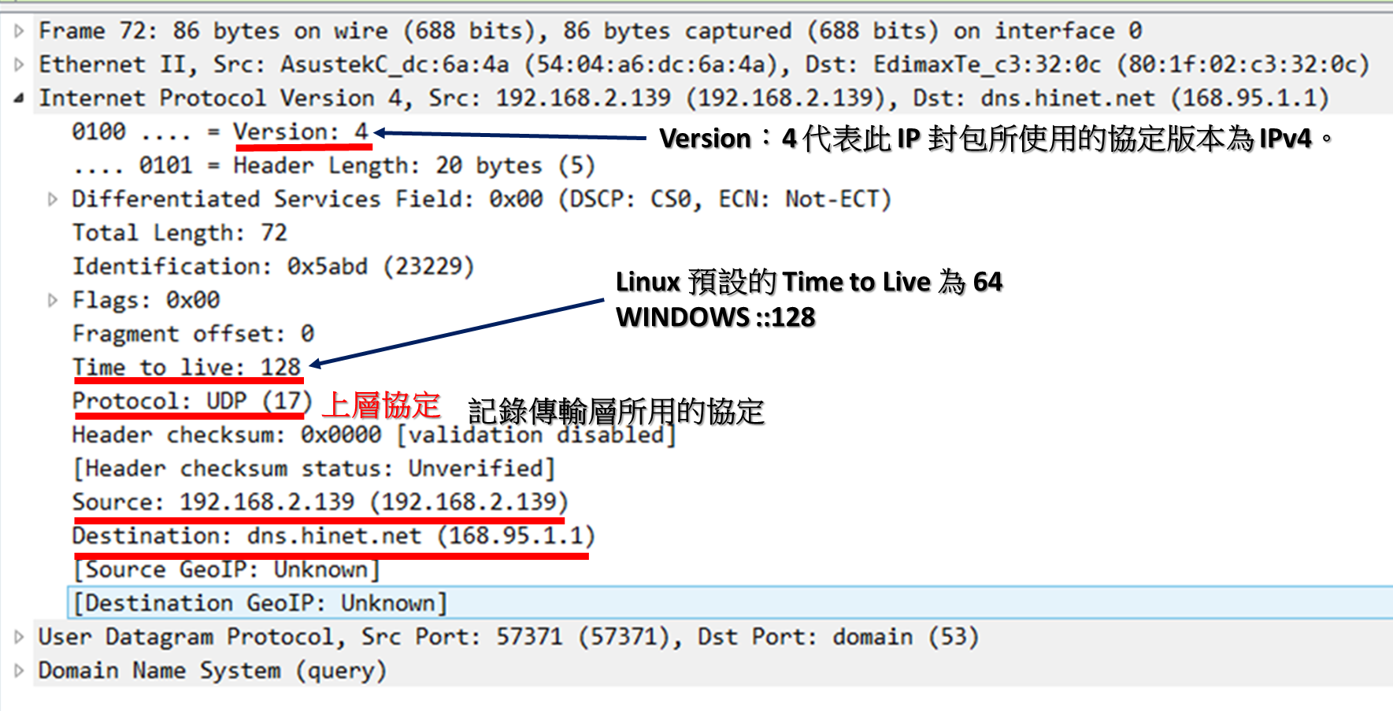
編號72的封包

Slide 68
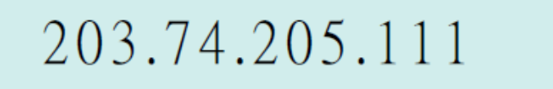
來源位址:192.168.2.139
IP v4位址表示法(32 bits)
IP 位址本質上是一個長度為 32 Bits 的二進位數字
以 8 Bits 為單位, 將 32 Bits 的 IP 位址分成 4 段
各段的二進位數字轉換成十進位數字, 再以 『.』 隔開以利閱讀：

Slide 69
傳輸層網路協定
TCP

Slide 70
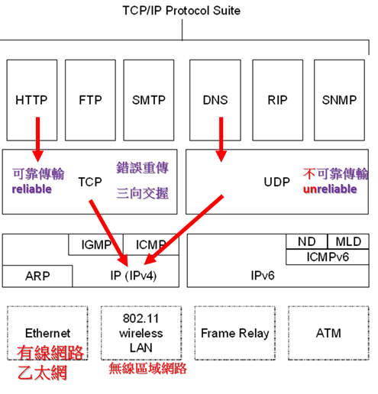
TCP
TCP是一種傳輸協定，它可以在網路用戶啓動的軟體應用過程之間建立通信會談。
TCP通過控制資料流量可以提供可靠的端到端資料傳送。
網路節點可以就資料傳輸的“窗口”[滑動視窗(Sliding Window)]大小達成一個協定，該窗口大小規定了將要發送的資料位元組數。傳輸視窗可以根據當前的網路流量進行即時調整。

Slide 71
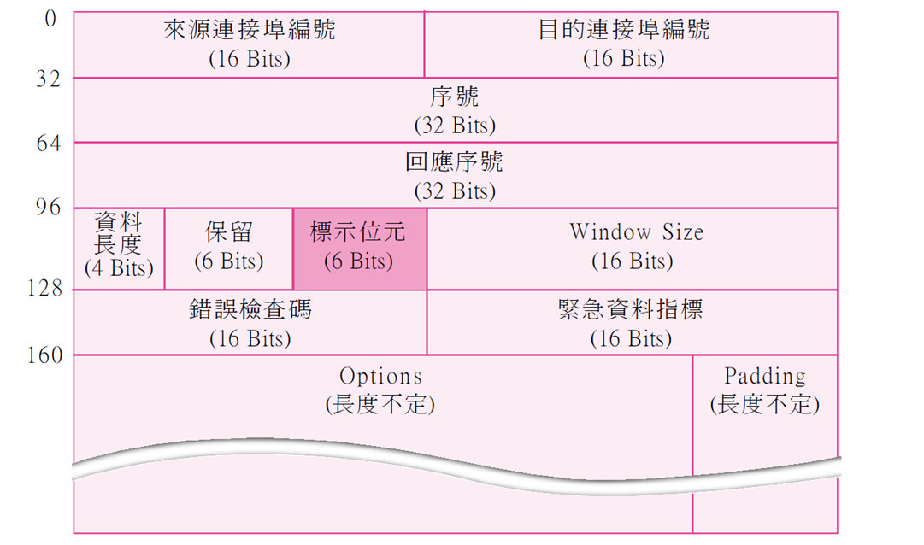
TCP 封包結構
通知對方表頭中記錄了哪些有用的資訊
Flag

Slide 72
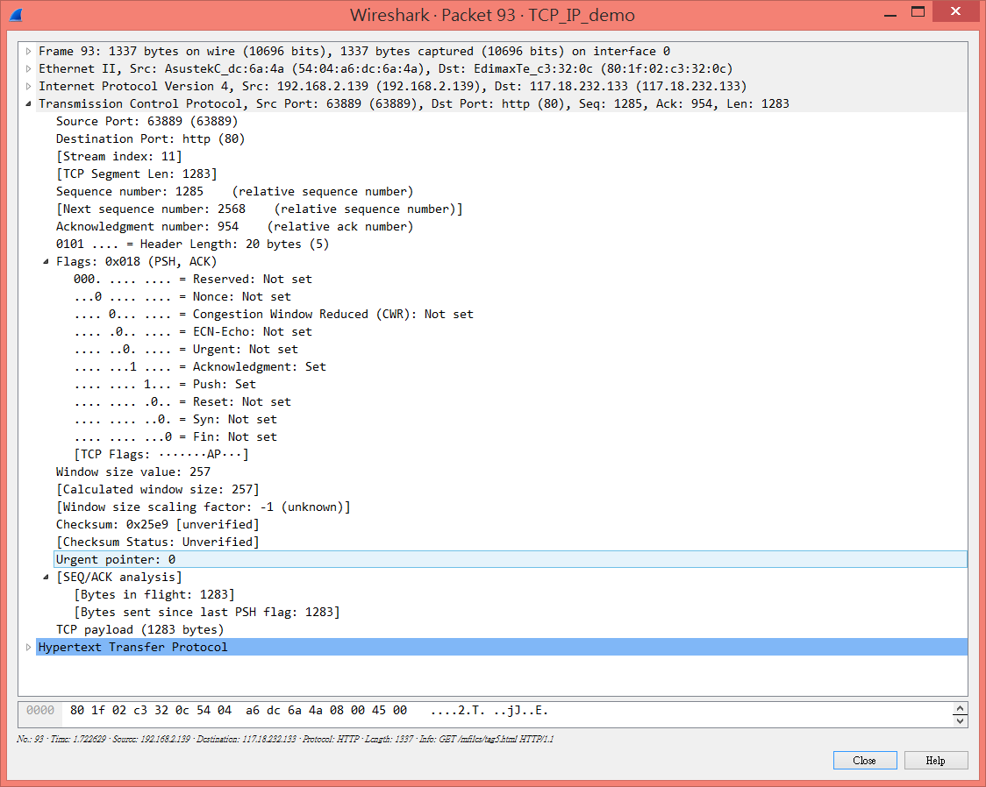
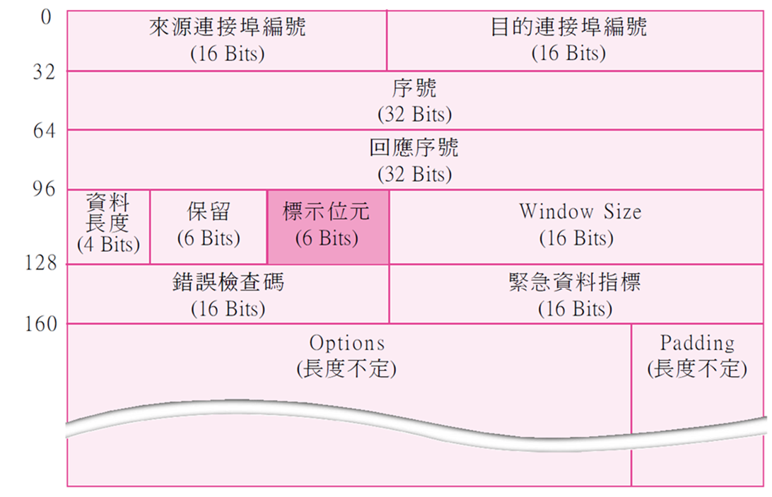
編號93的封包

Slide 73
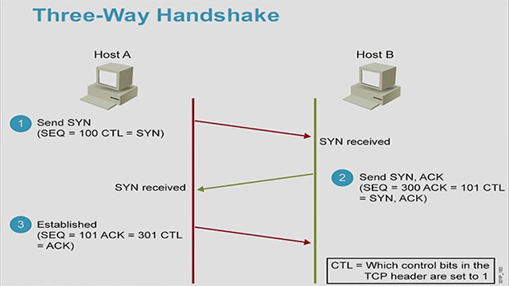
Three-way Handshake
http://120.105.184.250/peiyuli/network-3/%E7%B6%B2%E8%B7%AF%E7%B0%A1%E4%BB%8B%E8%88%87%E6%8C%87%E4%BB%A4.htm
TCP通訊協定實際資料傳送前，會在來源端與目的端主機以三向交握 (three-way handshake) 的方式先建立連線，所有屬於相同訊息的 TCP 封包，就利用此連線傳送，此種作法有助於資料傳輸的正確性。

